Slide 1
Măng Non
Chủ đề 8
Phép nhân, phép chia
Măng Non

Slide 2
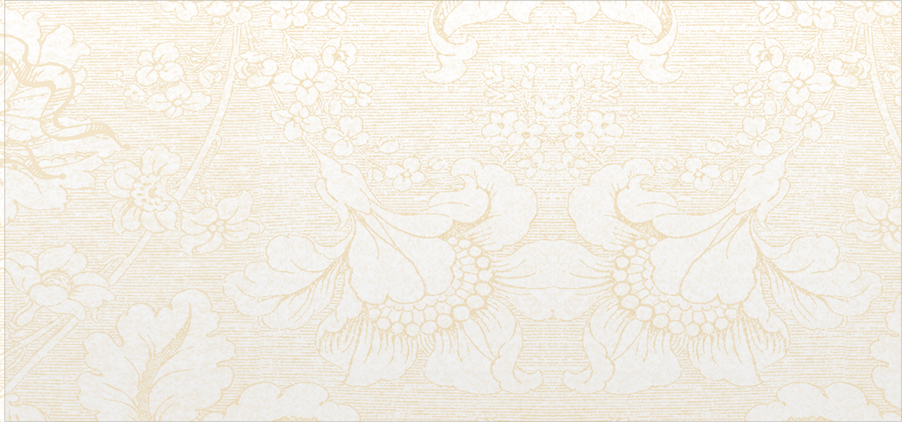
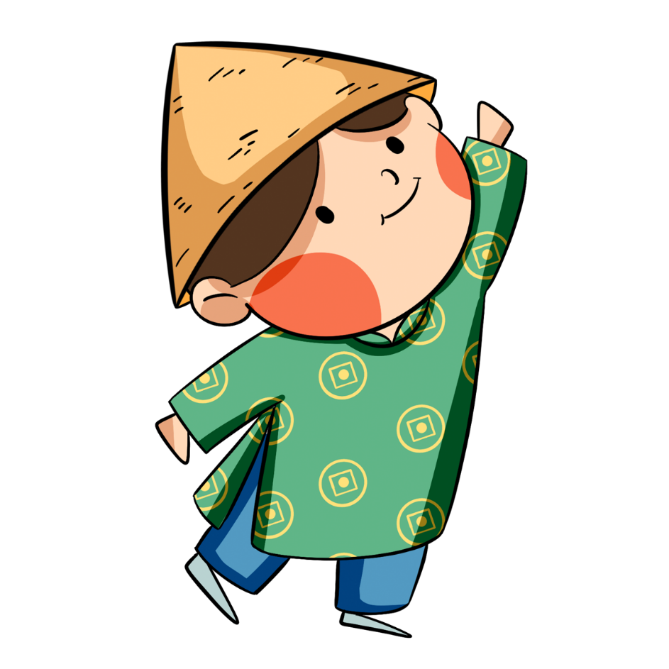
Măng Non
Bài 41
Phép chia
Tiết 1
Măng Non

Slide 3
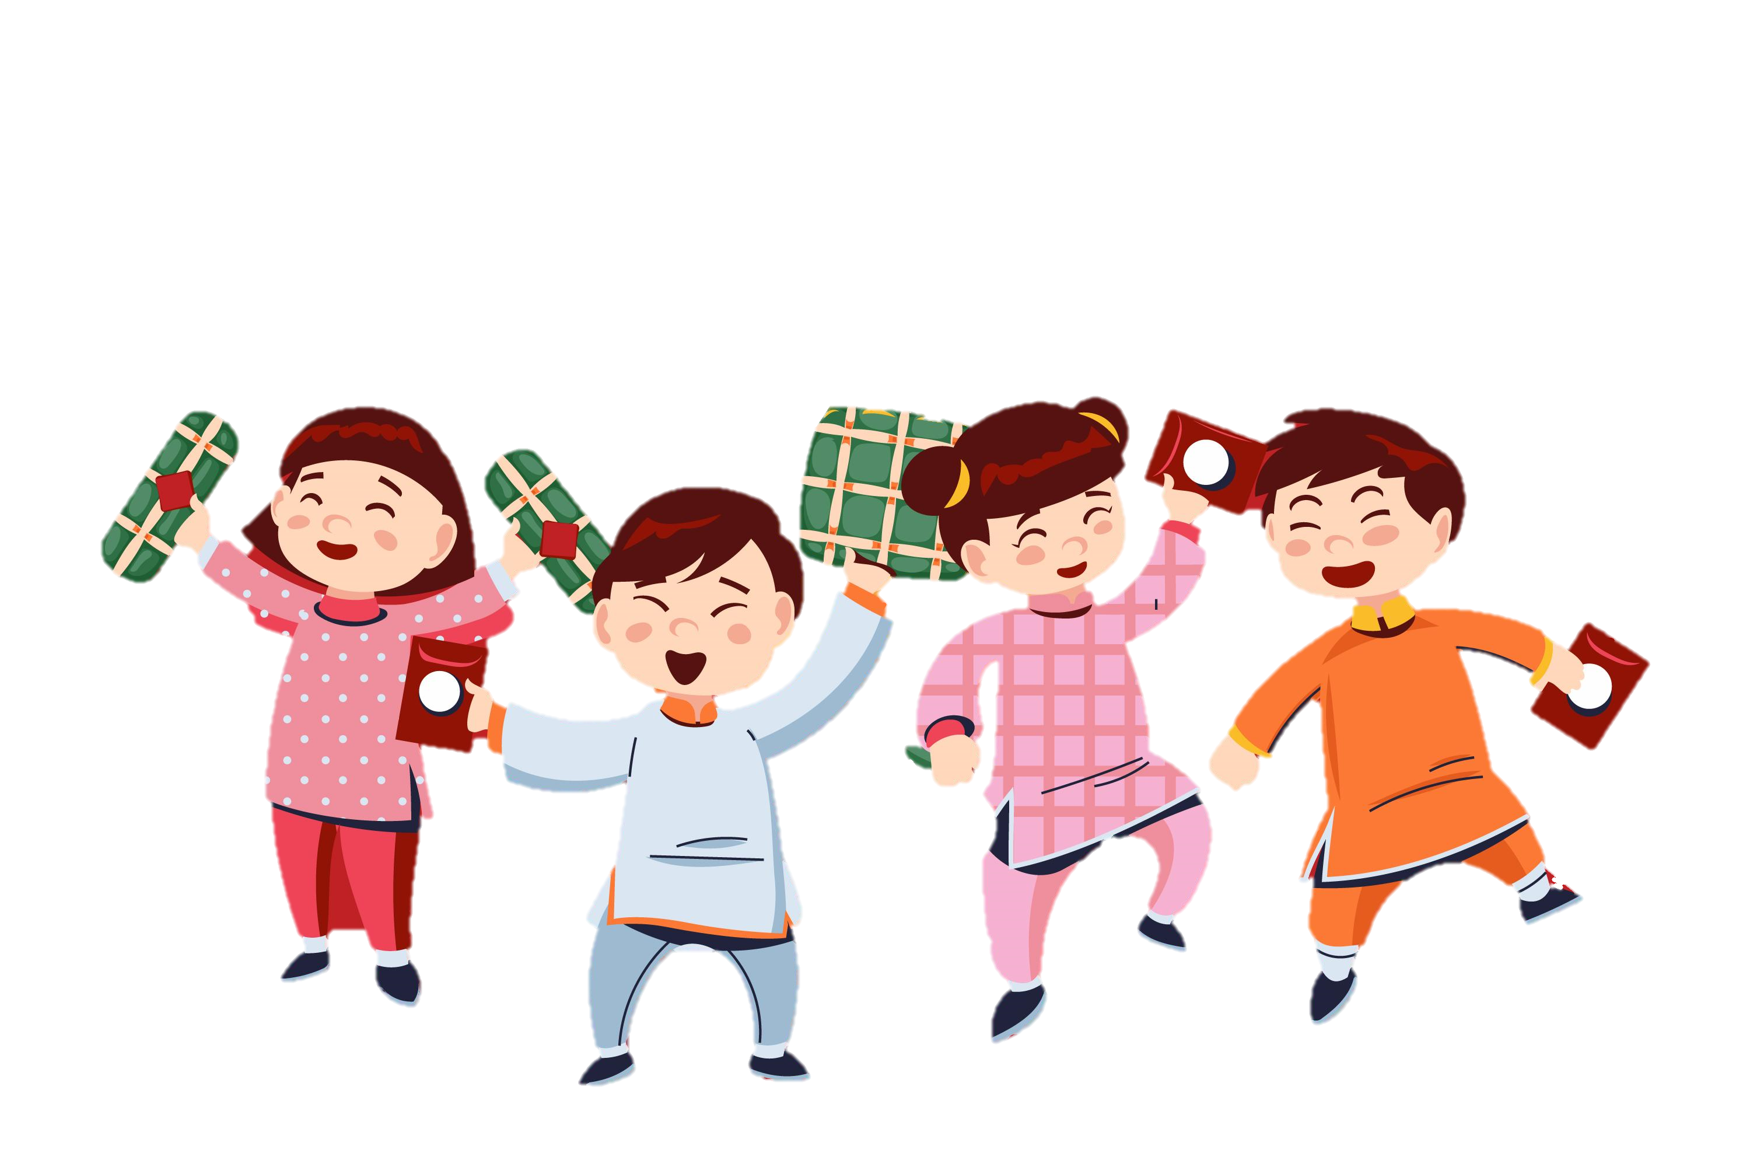
01
An
Khám phá
Măng Non
Măng Non

Slide 4
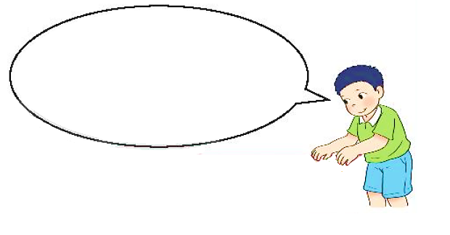
Giới thiệu phép chia 3
Chia đều 6 quả cam thành 3 phần, ta có phép chia tìm được mỗi phần có 2 quả cam.
a) Có 6 quả cam chia đều vào 3 dĩa. Hỏi mỗi dĩa có mấy quả cam?
Cho vào mỗi đĩa 1 quả cam, còn lại 3 quả cam.
Cho thêm vào mỗi đĩa 1 quả cam thì vừa hết cam.
6 quả cam chia đều vào 3 đĩa, mỗi đĩa có 2 quả.
Ta có phép chia:
- Đọc là: Sáu chia ba bằng hai.
6 : 3 = 2
- Dấu : là dấu chia.

Slide 5
Giới thiệu phép chia 3
Chia 6 quả cam thành các phần, mỗi phần 2 quả, ta có phép chia tìm được 3 phần như vậy.
b) Có 6 quả cam chia đều vào các đĩa, mỗi đĩa 2 quả. Hỏi được mấy đĩa cam như vậy?
Lần một cho 2 quả cam vào 1 đĩa.
Lần hai cho tiếp 2 quả cam vào 1 đĩa.
Lần ba cho tiếp 2 quả cam vào 1 đĩa thì vừa hết cam.
6 quả cam chia vào các đĩa, mỗi đĩa 2 quả, được 3 đĩa cam như vậy.
Ta có phép chia:
6 : 2 = 3
Đọc là: Sáu chia hai bằng ba.

Slide 6
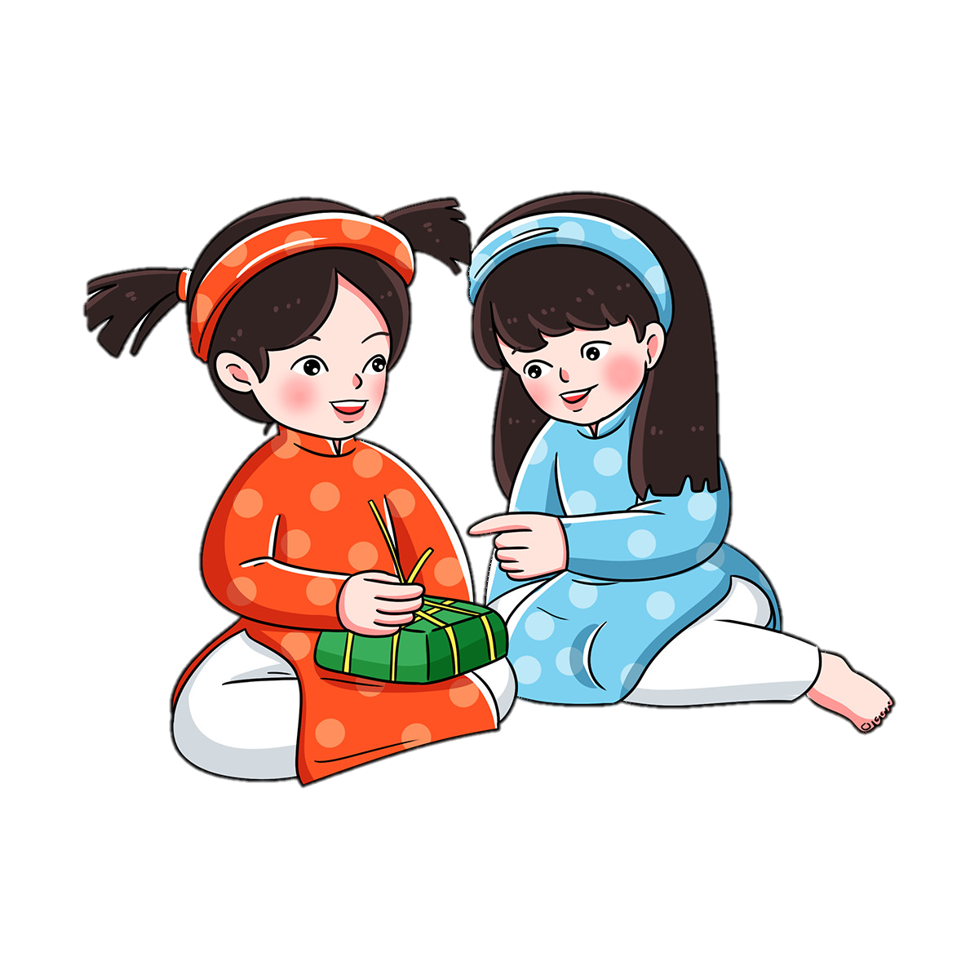
An
02
Thực hành

Slide 7
1
Chọn phép tính thích hợp.
Mỗi lọ có 5 bông hoa. Hỏi 3 lọ như vậy có tất cả bao nhiêu bông hoa?
15 : 5 = 3
Cắm 15 bông hoa vào các lọ, mỗi lọ 5 bông. Hỏi cắm được mấy lọ hoa như vậy?
5 $×$ 3 = 15
Có 15 bông hoa chia đều vào 3 lọ. Hỏi mỗi lọ có bao nhiêu bông hoa?
15 : 3 = 5

Slide 8
2
Với mỗi phép nhân, viết hai phép chia (theo mẫu).
a) 2 x 4 = 8
b) 2 x 7 = 14
M: 8 : 2 = 4
8 : 4 = 2
14 : 2 = 7
14 : 7 = 2
c) 5 x 8 = 40
d) 5 x 3 = 15
40 : 5 = 8
40 : 8 = 5
15 : 5 = 3
15 : 3 = 5

Slide 9
Chúc các em học tốt!
Măng Non
Măng Non

